Slide 1
理论课大作业：支持分片的分布式键值存储系统
背景：在单一raft集群中，所有请求都需要由leader来处理。随着数据存储的增加和外部请求的暴增，leader的压力逐步增大。在这种模式下，增加机器的数量无法有效解决性能瓶颈。一个直观的解法是：将数据按照某种方式分开存储到不同的集群上，将不同的请求引流到不同的集群，降低单一集群的压力，提供更为高效、更为健壮的服务。
大作业内容：分组完成（不超过4人），基于lab2实现一个 multi-raft 的 Key-Value 存储服务，要支持数据切片以及他们在不同 raft 组上的动态迁移（副本之间满足一致性），本实验不需要实现集群的动态伸缩。
详细要求：
英文版：http://nil.csail.mit.edu/6.824/2022/labs/lab-shard.html
中文版：https://zhuanlan.zhihu.com/p/248686289

Slide 2
理论课大作业：支持分片的分布式键值存储系统
Lab4A: 实现一个分片控制器shardctrler（高可用的集群配置管理服务）
主要记录每个raft集群的详细信息（节点数量，对应的ID）以及当前每个 数据分片shard 被分配到了哪个 raft 组。
shardcteler的角色类似于简化版的ZooKeeper（集群管理器），此处也是用一个Raft组来实现，具体实现可参考lab3（容错的key-value存储系统，由于存储的信息比较少，可以不用snapshot功能）。
后期涉及raft集群的增加、删除、修改，此阶段需要提供对应的处理方式，做好相关集群信息管理服务。
Lab4B：创建多个raft组来承载所有分片的读写任务
需要综合考虑raft 组增删、节点宕机、节点重启、网络分区等各种情况
对于集群内部，需要保证所有分片能够较为均匀的分配在所有 raft 组上，还需要能够支持动态迁移和容错。
对于集群外部，需要向用户保证整个集群表现的像一个永远不会挂的单节点 KV 服务，分片迁移时不影响未迁移分片的读写服务。
及时清理不再属于本分片的数据。

Slide 3
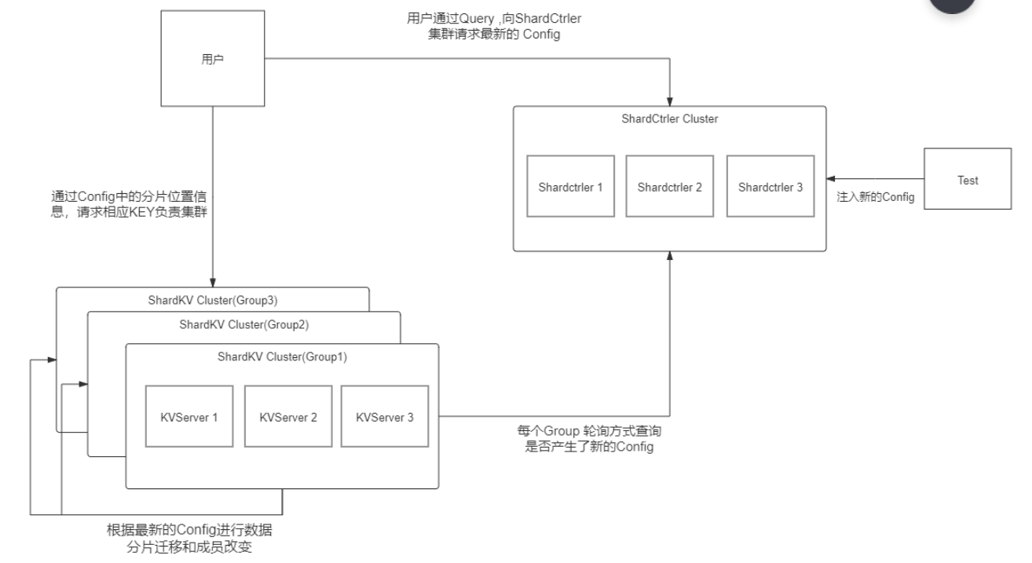
理论课大作业：支持分片的分布式键值存储系统
系统架构参考：
（分片位置信息，集群内部节点信息）
操作：增，查，改
测试内容包括：增加或删除raft集群
Raft集群
定期跟踪集群变化
集群内部由leader负责读写请求

Slide 4
理论课大作业：支持分片的分布式键值存储系统
评分细则：
实验报告的规范性、完整性、美观性 （20%）
拥有分片功能的键值存储系统的基础功能实现（30%）
能够根据配置同步迁移数据（20%）
容错方案设计（能够支持成员加入与退出）与高并发性能优化（30%）
相比于成熟的强一致分布式存储系统，lab4有如下特点：
不支持分布式事务，不需要实现2pc；
kv模型，并且不支持二级索引；
数据完全fit in内存；
接口只支持put / append / get；
读写只通过raft leader；
raft group之间除了协调分区，没有其他交互。

Slide 5
理论课大作业：支持分片的分布式键值存储系统
小组任务：（基于无快照版本的raft）
Lab4A: 实现一个分片控制器shardctrler（高可用的集群配置管理服务）
Lab4B：创建多个raft组来承载所有分片的读写任务
实验报告要求： 1月21日 23:59之前提交 （晚交1天扣1分）
报告内容应包括：任务分析、功能设计、代码实现、测试结果、总结（遇到的困难以及如何解决，心得体会），可在此提纲基础上自行调整。
报告封面需要标注成员姓名、组长以及工作量分配比例，不标注则视为同等贡献。
提交方式：代码+实验报告
将上述内容打包，压缩文件命名为“分布式大作业+组号+组长姓名”发送邮件到 690345477@qq.com （老师），邮件主题为：分布式大作业+组号+组长姓名。若需要提交更新版，建议使用邮件撤回功能，或将压缩包命名定为“分布式大作业+组号+改版1”。

